Slide 1
RTP协议

Slide 2
RTP/RTCP在协议栈中的位置
应用层
RTP/RTCP
传输层
UDP
IP层
网络接口层

Slide 3
RTP传输
网络
最大1500字节
1
2
1

Slide 4
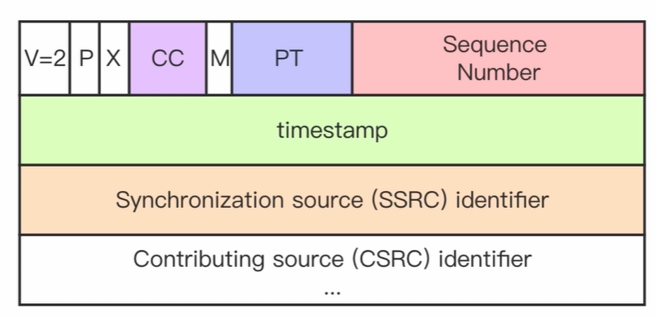
RTP Header

